Slide 1


AsanaYoga
Proyecto realizado por Javier Mesonero Moro
Tutor: Raul Polo Gonzalez

Slide 2
Indice
Resumen
Análisis del Sector y Oportunidades de Negocio
Objetivos del Proyecto
Requisitos del Sistema
Diseño del Sistema
Implementación Técnica
Planificación y Control del Proyecto
Conclusiones y Futuro del Proyecto
Referencias y Créditos

Slide 3
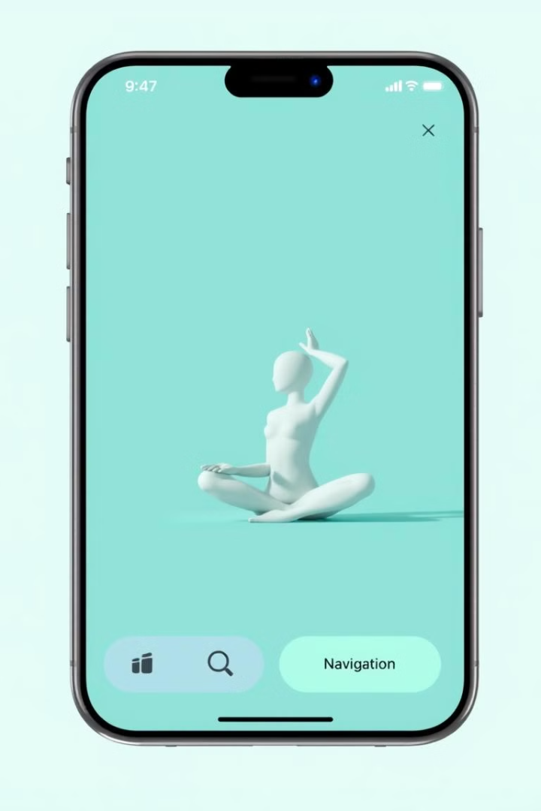
Resumen
“Que es AsanaYoga”
1
Propósito
2
Beneficios

Slide 4
Análisis del Sector y Oportunidades de Negocio
Clasificación de empresas relacionadas
Startups de Bienestar Digital
Centros de Yoga y Fitness con Presencia Digital
Empresas Tecnológicas Especializadas en Aplicaciones de Bienestar
Oportunidades
Demanda de bienestar.
Personalización y creación de comunidades.
Expansión internacional

Slide 5

Objetivos del Proyecto
Creación
de
Comunidad
Catálogo
de
Posturas
Personalización de rutinas

Slide 6
Requisitos del Sistema
Requisitos Funcionales
Requisitos No Funcionales
Interfaz sencilla
Multiplataforma
Gestión de usuarios fácil
Seguridad óptima
Catálogo completo
Búsqueda rápida
Creación de rutinas
Sistema de votación (Shantis)

Slide 7
Diseño del Sistema. Diseño de Arquitectura
Se ha seguido una arquitectura por capas estructurada de la siguiente forma:
Presentación (Frontent)
Lógica de Negocio (Backend)
Capa de Acceso a Datos
Capa de Infraestructura

Slide 8
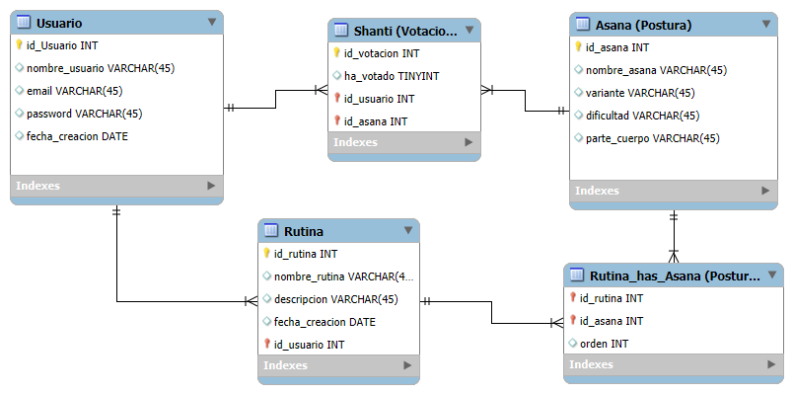
Diseño del Sistema. Diseño de datos

Slide 9
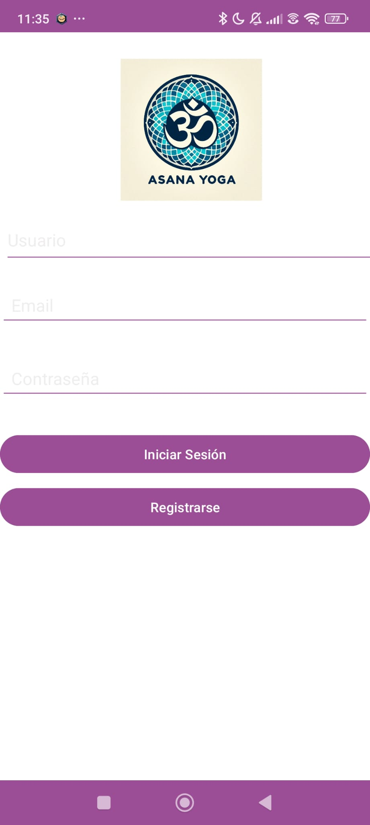
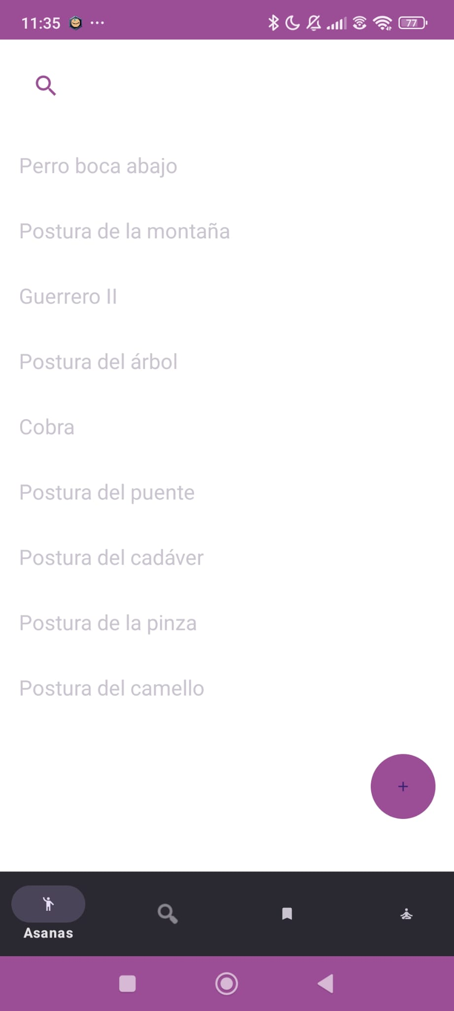
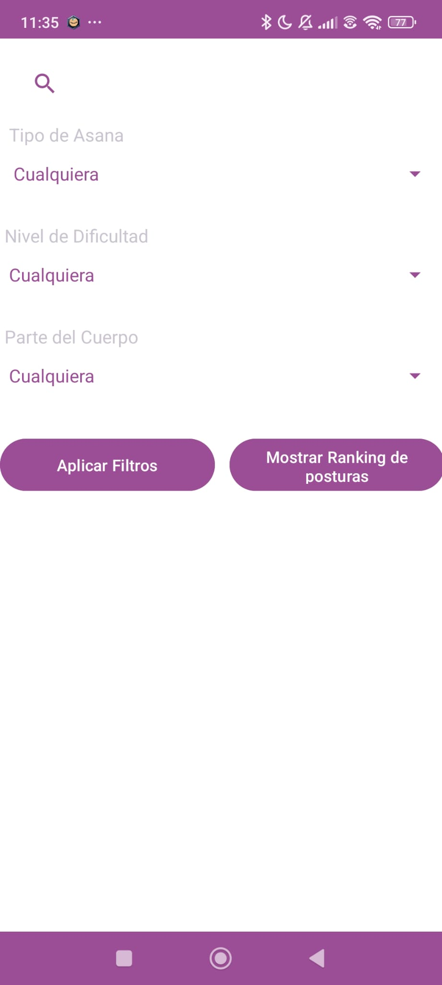
Diseño del Sistema. Diseño de Interfaces
Inicio de Sesión y Registro
Pantalla Principal
Busqueda Avanzada
Acceso rápido y sencillo.
Pantalla principal con acceso a todas las posturas.
Filtros para una búsqueda eficiente y precisa.

Slide 10
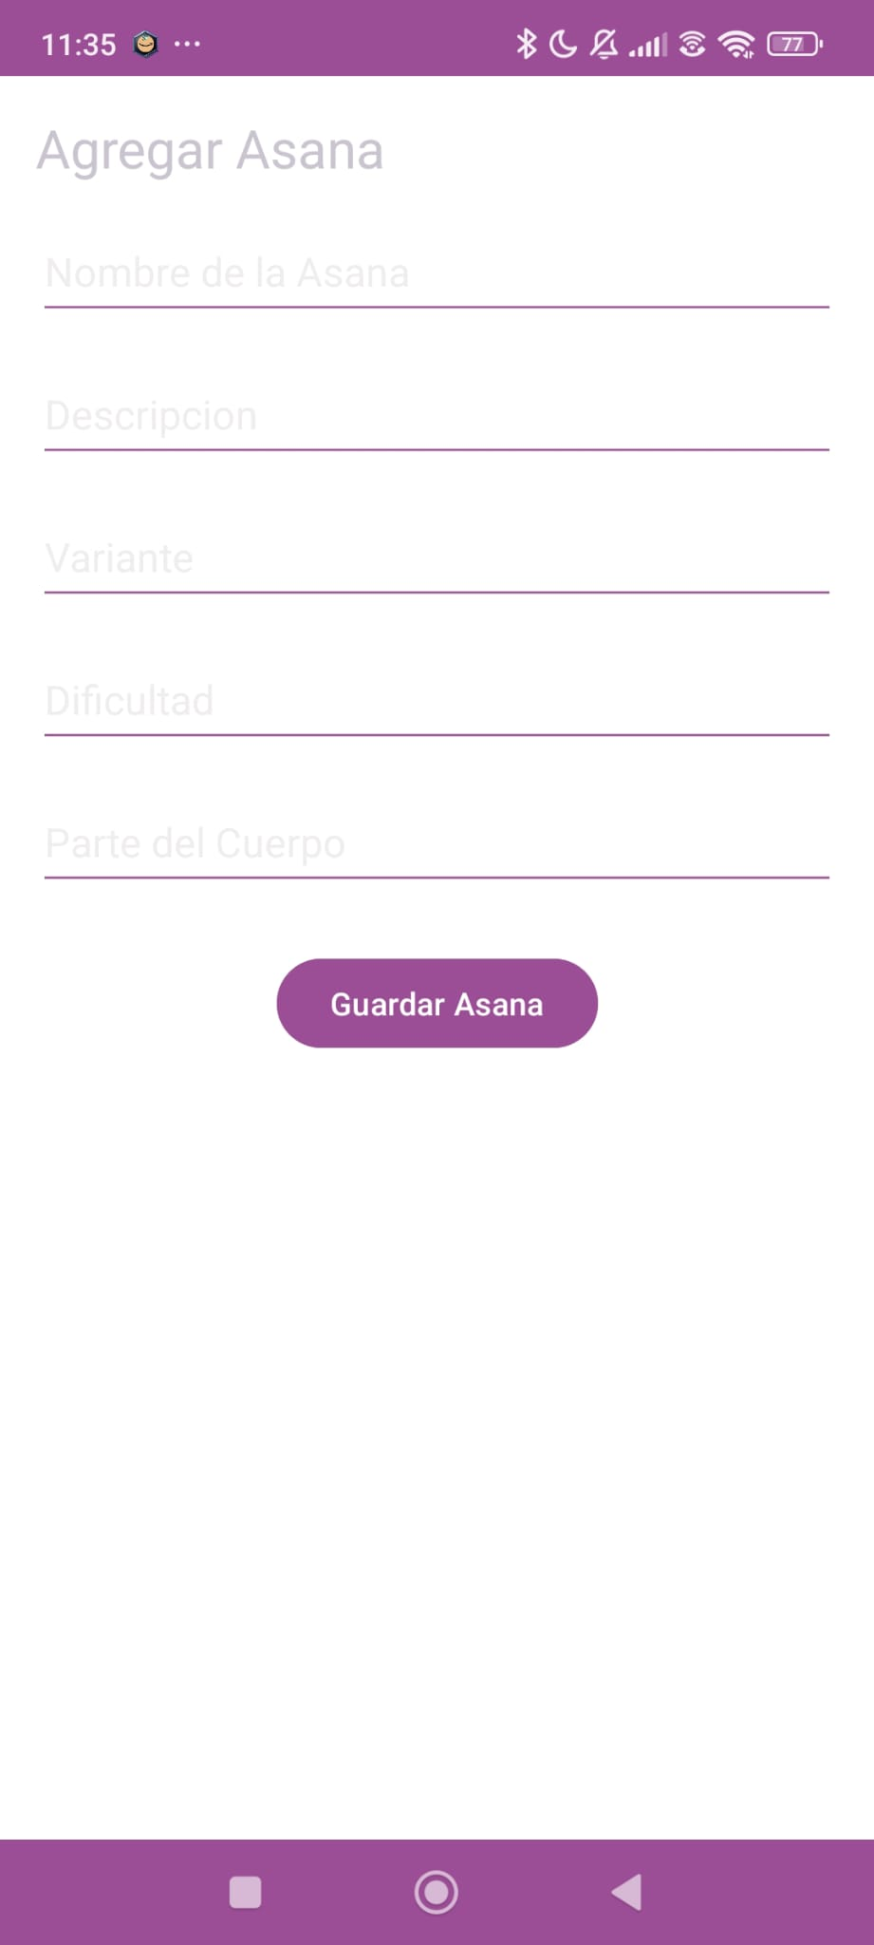
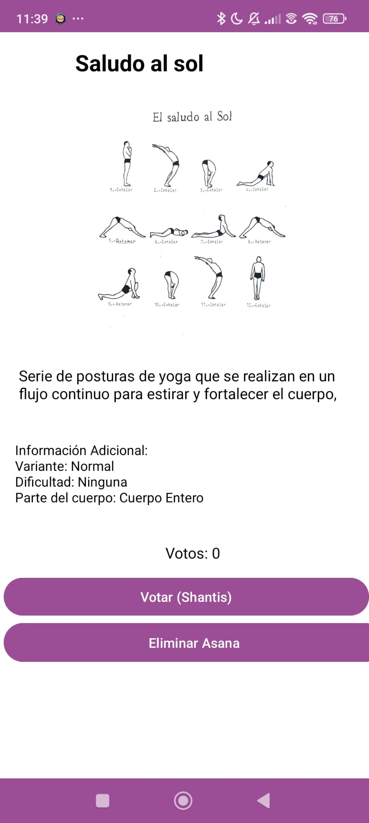
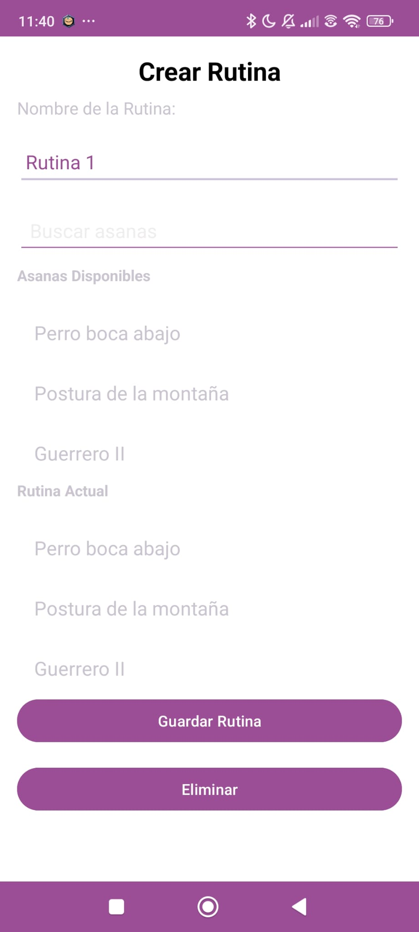
Diseño del Sistema. Diseño de Interfaces
Agregar Asana
Pantalla Asana
Crear Rutina
Para agregar posturas
Información sobre la postura
Crear una playlist de posturas

Slide 11
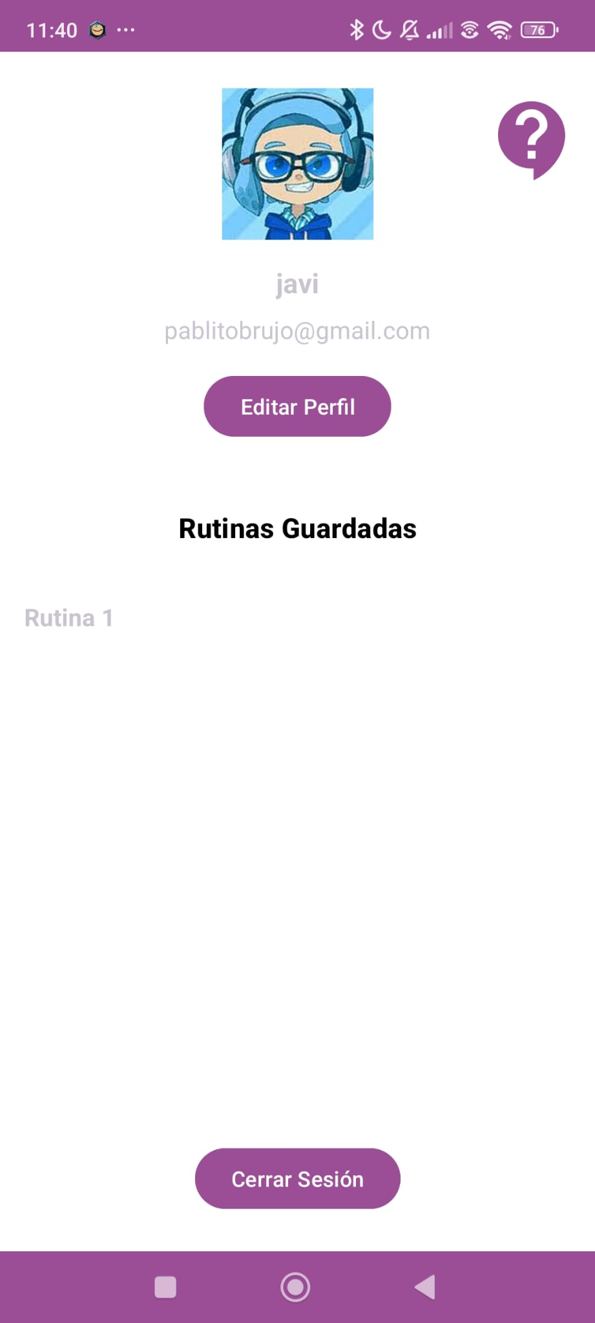
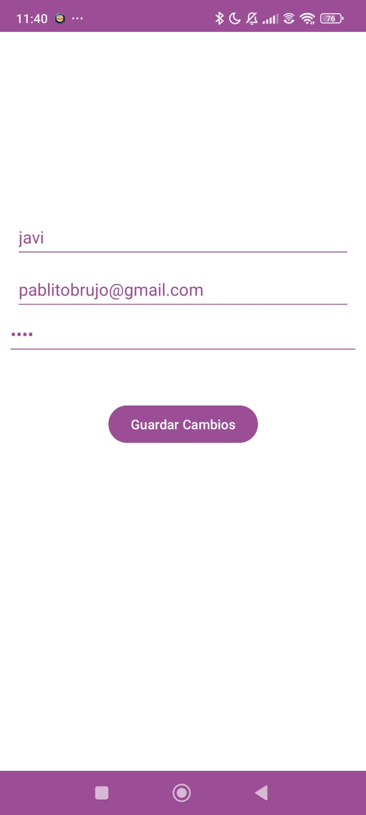
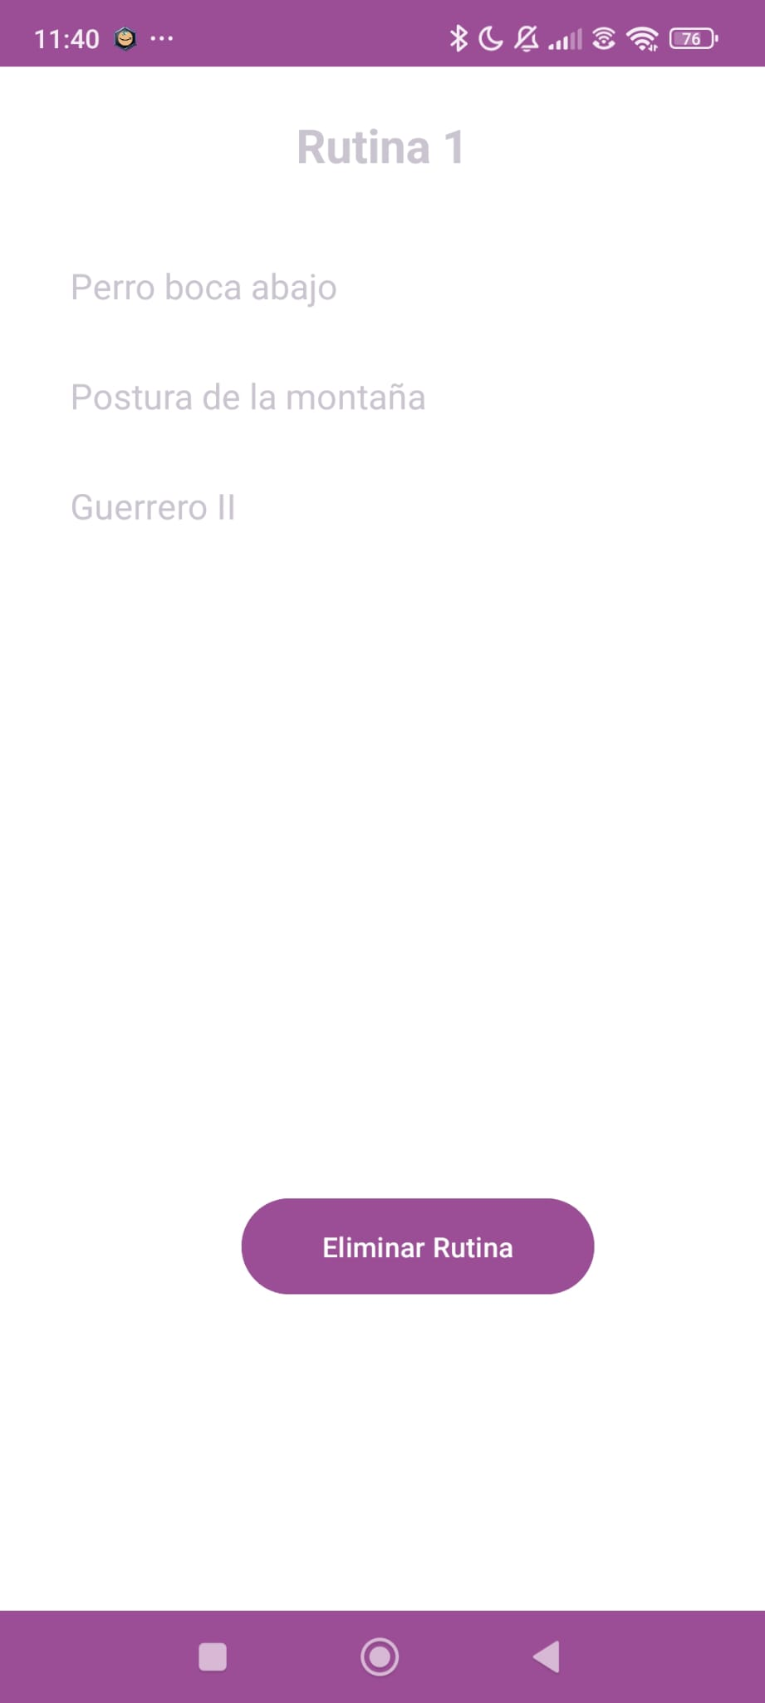
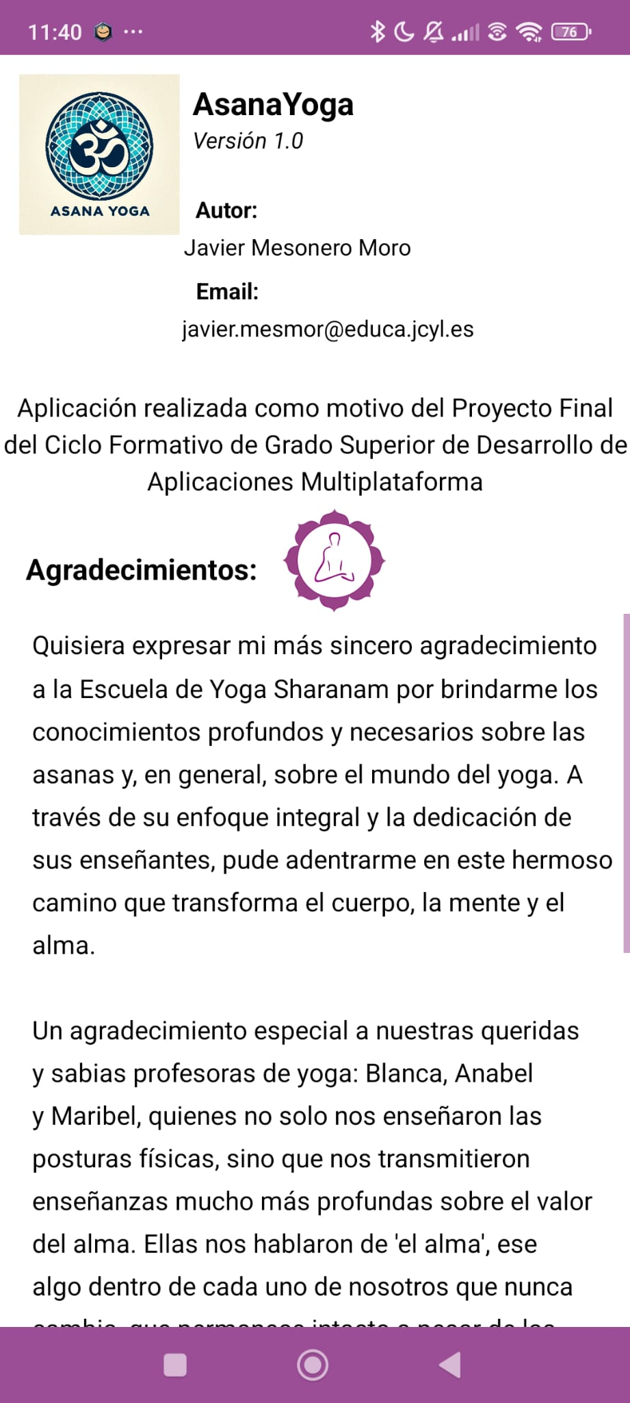
Diseño del Sistema. Diseño de Interfaces
Editar perfil
Rutina
Acerca de
Perfil de usuario
Info del creador y
version de la app
Información del usuario
Editar información del usuario
Visualiza la rutina

Slide 12




Implementación. Tecnologías y
metodologías utilizadas
Lenguaje y Entorno
Java y Android Studio.
Gestión de Datos
SQLite.
Control de Versiones
Git y GitHub .

Slide 13
Planificación del proyecto.
Cronograma de actividades.
1
2
3
4
Definición de Requisitos
(2 semanas)
Desarrollo del Sistema
(8 semanas)
Pruebas
(4 semanas)
Despliegue y Puesta en Marcha
(2 semanas)

Slide 14
Procedimientos de Control y Evaluación
1
Funciones clave implementadas
Gestión de asanas, Gestión de rutinas, votación comunitaria, buscador avanzado
2
Satisfacción
Encuestas post-uso, feedback de soporte
3
Requisitos No Funcionales
Interfaz intuitiva, compatibilidad multiplataforma, seguridad
4
Gestión de Incidencias
Registro, priorización y resolución iterativa de errores
5
Método de Evaluación
6
Participación de Usuarios
Pruebas funcionales, Alpha/Beta, tiempo de respuesta <2s
Pruebas beta y encuestas para retroalimentación continua

Slide 15

Conclusiones finales
Potencial de la aplicación.
Futuras mejoras.
Mejora constante.

